Slide 1


RECUERDA PONER A GRABAR LA CLASE
Notes:
Colocar todas las clases

Slide 2


¿DUDAS DEL ON-BOARDING?
MIRALO AQUI
Notes:
Obligatoria siempre.

Slide 3

Clase 03. JAVASCRIPT
CICLOS/ITERACIONES
Notes:
Obligatoria siempre

Slide 4

Entender:
¿Qué es un ciclo o bucle y cómo nos permite repetir operaciones similares fácilmente?
¿Qué tipos de ciclos podemos emplear y cuáles son sus diferencias ?
¿Cómo combinar operadores lógicos, ciclos y funciones para resolver cada problema?
OBJETIVOS DE LA CLASE
Notes:
Obligatoria siempre. Es lo que queremos alcanzar una vez finalizada la clase. Recordá que se enuncian en principio con el verbo delante (por ejemplo: “Comprender…”, “Analizar…”, “conocer…”, etc).

Slide 5
MAPA DE CONCEPTOS

Slide 6


MAPA DE CONCEPTOS CLASE 3
Ciclos
¿Qué son?
Ciclos en JS
FOR
WHILE
SWITCH
DO...WHILE
Notes:
Se puede usar para comenzar o finalizar la clase, según sea más conveniente. La información de este slide es de relleno.
Recurso: Mapa de conceptos
Muestra rápidamente los contenidos de la clase y cómo se relacionan. Ayuda a los estudiantes a evitar “perderse” durante la clase, al avanzar en un sentido lineal una diapositiva tras otra. El ejemplo pertenece a la primera clase del curso UX/UI.
Sugerencia: -También se pueden mostrar con un menor énfasis o colores apagados, aquellos contenidos de clases anteriores y que se vinculen con la actual.
-Resaltar con color los temas que se abordan en la clase.

Slide 7





CRONOGRAMA DEL CURSO
Clase 2
Clase 3
Clase 4
Control de flujos
Ciclos/Iteraciones
Funciones
EJEMPLOS EN VIVO
EJEMPLOS EN VIVO
EJEMPLO EN VIVO
CREAR UN ALGORITMO CON UN CONDICIONAL
CREAR UN ALGORITMO UTILIZANDO UN CICLO
CREAR UN ALGORITMO UTILIZANDO FUNCIÓN
SIMULADOR INTERACTIVO
Notes:
Recurso: Cronograma del curso - Se muestra al inicio de cada clase
- Tiene un aspecto similar a un calendario. - Resume rápidamente: título de la clase, número y contenidos que abarca
- Guía rápida tanto para docentes, como para estudiantes. - Para mayor ubicación en el curso, también muestra en un tamaño más pequeño lo sucedido la clase anterior y la siguiente.
-Ubicar en el interior de cada clase aquellas cuestiones destacadas con las cuales se encontrará el alumno y con su respectivo nombre: desafíos, entregables de proyecto, actividades colaborativas o ejemplos en vivo.

Slide 8


GUIÓN DE LA CLASE
Accede al material complementario aquí.
Notes:
Entrevistas Modalidad online
Duración estimada: 15 MINUTOS PARA CREAR EL CUESTIONARIO Y 1 HORA PARA REALIZAR LAS ENTREVISTAS
Espacio: Breakout Rooms
Consigna: Cada estudiantes irá a la sala con su tutor y tendrán 5 minutos para realizar la entrevista. Respetar el tiempo para qué todos puedan participar. La idea es practicar la dinámica. Al final de la dinámica hacer un cierre de aciertos y problemas generales qué haya observado. Respetar los tiempos para que todos puedan participar.
NOTA: El tutor guiará la actividad e intervendrá de ser necesario durante la entrevista. Pueden usar el “Documento Guía” que se encuentra en la carpeta de la clase para guiar la entrevista.
¿Cómo llevar adelante la actividad?
Paso 1: Dar la consiga y pactar el tiempo que durará la actividad.
Paso 2: Cada alumno tendrá un total de 15 minutos para pensar las preguntas a realizar. Tener presente generar preguntas que inviten a empatizar con los usuarios y así obtener respuesta de valor. Más preguntas abiertas y menos preguntas cerradas. En este punto se puede ayudar de la guía entregada.
Paso 3: Ir a los breakouts room. En este punto, para una mejor organización, solicitar a los alumnos que se coloquen en el nombre la inicial de su tutor (ej: si el nombre del tutor es Lucas deberá colocarse (L). En caso de repetirse nombres usar la siguiente letra también.
Paso 3: Cada grupo, guiado por el tutor, comenzará la actividad. Cada estudiante tendrá entre 4 y 5 minutos para ser moderador o usuario. El moderador preguntará sin condicionar ni comprometer al usuario, obteniendo respuestas a las preguntas solicitadas. El docente/tutor será el encargado de corregir si el entrevistador/moderador está condicionando o no sirven (dentro del contexto) las preguntas realizadas. En ese tiempo los demás deben tomar nota de aquellos aspectos que se pueden mejorar del entrevistador o del cuestionario en función de las buenas prácticas vistas en clase.
Paso 4: Al final de la dinámica hacer un cierre de aciertos y problemas generales qué haya observado.
Paso 5: Finalizada esta primera parte se volverá al Zoom General.
Paso 6: El docente hará una cierre de la actividad.

Slide 9

CICLOS
Notes:
Usar para los módulos más importantes de la clase, donde se introducen conceptos que se ven en varios slides. No hay que usarla para todos los módulos.

Slide 10
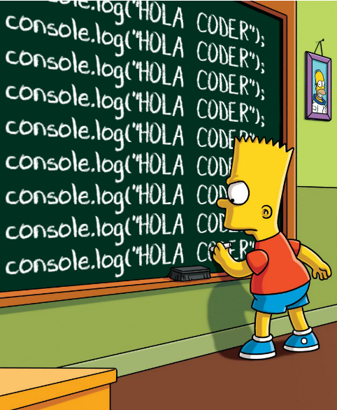

CICLOS EN JAVASCRIPT
Los ciclos, también conocidos como bucles o iteraciones son un medio rápido y sencillo para hacer algo repetidamente.
Si tenemos que hacer alguna operación más de una vez en el programa, de forma consecutiva, usaremos las estructuras de bucles de JavaScript: for, while o do..while.
Notes:
Usar para slides de texto con imagen.

Slide 11
TIPOS DE BUCLES
CICLOS POR CONTEO
Repiten un bloque de código un número de veces específica. Estructura for.
CICLOS CONDICIONALES
Repiten un bloque de código mientras la condición evaluada es verdadera. Estructuras while y do...while

Slide 12
ESTRUCTURA FOR
for(desde; hasta; actualización) {
… //lo que se escriba acá se ejecutará mientras dure el ciclo
}
El "desde" es la zona en la que se establecen los valores iniciales de las variables que controlan el ciclo.
El "hasta" es el único elemento que decide si se repite o se detiene el ciclo. La "actualización" es el nuevo valor que se asigna después de cada repetición a las variables que controlan la repetición.

Slide 13
EJEMPLO PRÁCTICO
En el siguiente ejemplo utilizamos un for para contar de 0 a 9.
for (let i = 0; i < 10; i++) {
alert(i);
}
Ahora usamos for para contar de 1 a 10.
for (let i = 1; i <= 10; i++) {
alert(i);
}
Notes:
Usar para slides de sólo texto con el contenido más importante de la clase. En una presentación de 50 slides usar máximo 5 de estas.

Slide 14
EJEMPLO APLICADO FOR (1): TABLAS
Algoritmo para calcular la tabla de multiplicar de un número.
// Solicitamos un valor al usuario
let ingresarNumero = parseInt(prompt("Ingresar Numero"));
// En cada repetición, calculamos el número ingresado x el número de repetición (i)
for (let i = 1; i <= 10; i++) {
let resultado = ingresarNumero * i ;
alert(ingresarNumero +" X "+ i +" = "+ resultado);
}
Notes:
Usar para slides de sólo texto con el contenido más importante de la clase. En una presentación de 50 slides usar máximo 5 de estas.

Slide 15
EJEMPLO APLICADO FOR (2): TURNOS
Algoritmo para dar turno del 1 al 20 a los nombres ingresados
for (let i = 1; i <= 20; i++) {
// En cada repetición solicitamos un nombre.
let ingresarNombre = prompt("Ingresar nombre");
// Informamos el turno asignado usando el número de repetición (i).
alert(" Turno N° "+i+" Nombre: "+ingresarNombre);
}
Notes:
Usar para slides de sólo texto con el contenido más importante de la clase. En una presentación de 50 slides usar máximo 5 de estas.

Slide 16
SENTENCIA BREAK
A veces, cuando escribimos una estructura for, necesitamos que bajo cierta condición el ciclo se interrumpa. Para eso se utiliza la sentencia break;
Al escribir esa línea dentro de un ciclo for, el mismo se interrumpirá como si hubiera finalizado.
for (let i = 1; i <= 10; i++) {
//Si la variable i es igual 5 interrumpo el for.
if(i == 5){
break;
}
alert(i);
}

Slide 17
SENTENCIA CONTINUE
A veces, cuando escribimos una estructura for, necesitamos que bajo cierta condición, el ciclo saltee esa repetición y siga con la próxima. Para eso se utiliza la sentencia continue;
for (let i = 1; i <= 10; i++) {
//Si la variable i es 5, no se interpreta la repetición
if(i == 5){
continue;
}
alert(i);
}

Slide 18

¡VAMOS A PRACTICAR LO VISTO!
Notes:
Usar para los subtemas de un módulo.

Slide 19

☕
BREAK
¡5/10 MINUTOS Y VOLVEMOS!
Notes:
Obligatoria siempre. A la hora del Break, entre 5 y 10 minutos. Considerar ubicar este espacio en un momento adecuado de la clase. Al volver, mostrar los resultados de la pregunta del anterior slide y generar un breve intercambio.

Slide 20

WHILE
Notes:
Usar para los módulos más importantes de la clase, donde se introducen conceptos que se ven en varios slides. No hay que usarla para todos los módulos.

Slide 21
WHILE
La estructura while permite crear bucles que se ejecutan ninguna o más veces, dependiendo de la condición indicada.
El funcionamiento del bucle while se resume en: mientras se cumpla la condición indicada, repite indefinidamente las instrucciones incluidas dentro del bucle.

Slide 22

WHILE
Ejemplo de repetición infinita:
let repetir = true;
while(repetir){
console.log("Al infinito y...¡Más allá!");
}

Slide 23
EJEMPLO APLICADO WHILE: ESC
Algoritmo que solicita una entrada al usuario hasta que ingresa “ESC”
let entrada = prompt("Ingresar un dato");
//Repetimos con While hasta que el usuario ingresa "ESC"
while(entrada != "ESC" ){
alert("El usuario ingresó "+ entrada);
//Volvemos a solicitar un dato. En la próxima iteración se evalúa si no es ESC.
entrada = prompt("Ingresar otro dato");
}

Slide 24
DO...WHILE
La estructura do..while permite crear bucles que se ejecutan una o más veces, dependiendo de la condición indicada.
A diferencia de while, garantiza que el bloque de código se interpreta al menos una vez, porque la condición se evalúa al final.
let repetir = false;
do{
console.log("¡Solo una vez!");
}while(repetir)

Slide 25
EJEMPLO APLICADO DO...WHILE: N°
Algoritmo que solicita una entrada y se detiene cuando NO es un número
let numero = 0;
do{
//Repetimos con do...while mientras el usuario ingresa un n°
numero = prompt("Ingresar Número");
console.log(numero);
//Si el parseo no resulta un número se interrumpe el bucle.
}while(parseInt(numero));

Slide 26
SWITCH
Notes:
Usar para los módulos más importantes de la clase, donde se introducen conceptos que se ven en varios slides. No hay que usarla para todos los módulos.

Slide 27
SWITCH
La estructura switch está especialmente diseñada para manejar de forma sencilla múltiples condiciones sobre la misma variable (técnicamente se podría resolver con un if, pero el uso de switch es más ordenado). Su definición formal puede parecer confusa, pero veamos un ejemplo para entender su simpleza.

Slide 28
SWITCH
switch(numero) {
case 5:
...
break;
case 8:
...
break;
case 20:
...
break;
default:
...
break;
}
Cada condición se evalúa y si se cumple, se ejecuta lo que esté indicado adentro.
Normalmente, después de las instrucciones de cada case se incluye la sentencia break para terminar la ejecución del switch, aunque no es obligatorio.
¿Qué sucede si ningún valor de la variable del switch coincide con los valores definidos en los case?
En este caso, se utiliza el valor default para indicar las instrucciones que se ejecutan cuando ninguna condición anterior se cumplió.

Slide 29
let entrada = prompt("Ingresar un nombre");
//Repetimos hasta que se ingresa "ESC"
while(entrada != "ESC" ){
switch (entrada) {
case "ANA":
alert("HOLA ANA");
break;
case "JUAN":
alert("HOLA JUAN");
break;
default:
alert("¿QUIÉN SOS?")
break;
}
entrada = prompt("Ingresar un nombre");
}
EJEMPLO APLICADO
WHILE Y SWITCH: ENTRADAS
Algoritmo que hace operación según la entrada. Pero ignorando la ejecución de bloque si la entrada en “ESC”

Slide 30
¡LO MÁS IMPORTANTE!
Todas los temas que vimos (y los que vamos a ver), se pueden (y deben) combinar entre sí. De forma que en una función haya un condicional, con un for adentro, y dentro de ese un while, y así la combinación es infinita.
¡Ahí es cuando la programación JavaScript empieza a volverse interesante!
Notes:
Usar para slides de sólo texto con el contenido más importante de la clase. En una presentación de 50 slides usar máximo 5 de estas.

Slide 31
¡VAMOS A PRACTICAR LO VISTO!
Notes:
Usar para los subtemas de un módulo.

Slide 32
CREAR UN ALGORITMO UTILIZANDO UN CICLO
Tomando como base los ejemplos anteriores de la estructura for while y do..while, crear un algoritmo que repita un bloque de instrucciones.
Notes:
Usar para desafíos entregables. Editar el número con el número de desafío correspondiente..

Slide 33
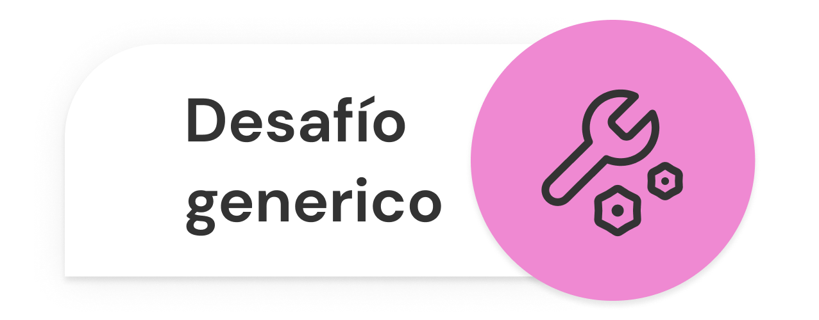
CREAR UN ALGORITMO UTILIZANDO UN CICLO
Formato: Página HTML y código fuente en JavaScript. Sugerencia: Usamos la instrucción for para repetir un número fijo de veces. Mientras que usamos while cuando queremos repetir algo hasta que se deje de cumplir una condición.
>> Consigna: Tomando como base los ejemplos anteriores de la estructura for y while, crear un algoritmo que repita un bloque de instrucciones. En cada repetición es necesario efectuar una operación o comparación para obtener una salida por alerta o consola. >>Ejemplo: Pedir número mediante prompt y sumarle otro número en cada repetición,realizando una salida por cada resultado Pedir un texto mediante prompt, concatenar un valor en cada repetición, realizando una salida por cada resultado, hasta que se ingresa “ESC”. Pedir un número por prompt, repetir la salida del mensaje “Hola” la cantidad de veces ingresada.
Notes:
Desarrollo de un desafío entregable

Slide 34

¿PREGUNTAS?
Notes:
Obligatoria. Se sugiere ubicar al finalizar la explicación de algún tema, para abrir formalmente el espacio de preguntas y ordenar la interacción.

Slide 35

¡PARA PENSAR!
¿Te gustaría comprobar tus conocimientos de la clase?
Te compartimos a través del chat de zoom
el enlace a un breve quiz de tarea.
Para el profesor:
Acceder a la carpeta “Quizzes” de la camada
Ingresar al formulario de la clase
Pulsar el botón “Invitar”
Copiar el enlace
Compartir el enlace a los alumnos a través del chat
Notes:
ACTIVIDAD “PARA PENSAR” (Optativa)
Duración estimada: 5/10 minutos (de tarea)
Formato: Google Forms
Compartir el enlace del quizz correspondiente a la CLASE 1 de la carpeta “Quizzes”. Aclarar que es optativo.

Slide 36


RECURSOS:
Bucles | Los apuntes de Majo (Página 17 a 19).
Te lo explico con gatitos. Bucle FOR.
Te lo explico con gatitos. Bucle WHILE.
Funciones |
Los apuntes de Majo (Página 20).
Te lo explico con gatitos. Parte 1.
Te lo explico con gatitos. Parte 2.
Documentación | Documentación FOR.
Documentación WHILE.
Disponible en nuestro repositorio.
Notes:
Usar para que los estudiantes puedan explorar en sus casas los recursos vistos en clase: artículos, herramientas, websites, videos.

Slide 37

GLOSARIO:
Clase 2
Operadores lógicos: permiten agrupar expresiones lógicas. Las expresiones lógicas son todas aquellas expresiones que obtienen como resultado verdadero o falso. Los operadores lógicos son aquellos que hacen de nexo de este tipo de expresiones.
Condicionales: cuando en programación hablamos de condicionales, hablamos de una estructura sintáctica que sirve para tomar una decisión a partir de una condición.
Anidar: en programación, se refiere a escribir una sentencia junto a una subsiguiente dentro de la misma estructura sintáctica. Es decir, que no hay un salto de línea en el medio.
Estructura IF: es la más utilizada en la mayoría de los lenguajes. Si la condición se cumple (es decir, si su valor es true) se ejecutan todas las instrucciones que se encuentran dentro de {...}. Si la condición no se cumple (es decir, si su valor es false) no se ejecuta ninguna instrucción contenida en {...} y el programa continúa ejecutando el resto de instrucciones del script.
IF...ELSE: en ocasiones, las decisiones que se deben realizar no son del tipo "si se cumple la condición, hazlo; si no se cumple, no hagas nada". Normalmente las condiciones suelen ser del tipo "si se cumple esta condición, hazlo; si no se cumple, haz esto otro".

Slide 38
GLOSARIO:
Clase 3
Declarar función: se dice declarar cuando uno define una función en el código.
Ciclo: en programación, se refiere a un conjunto de indicaciones que se repiten bajo ciertas condiciones.

Slide 39
¡MUCHAS GRACIAS!
Resumen de lo visto en clase hoy:
Ciclos: for, while, do while.
Operador switch.
Notes:
Obligatoria siempre. En caso de cerrar con el “mapa de conceptos” se puede dejar solo “muchas gracias”. Completar el resumen con palabras claves de lo visto.

Slide 40

OPINA Y VALORA ESTA CLASE
Notes:
Obligatoria siempre.

Slide 41
#DEMOCRATIZANDOLAEDUCACIÓN
Notes:
Todas las clases

Slide 42
RECUERDA PONER A GRABAR LA CLASE
Notes:
Colocar todas las clases

Slide 43
¿DUDAS DEL ON-BOARDING?
MIRALO AQUI
Notes:
Obligatoria siempre.

Slide 44
Clase 04. JAVASCRIPT
PROGRAMACIÓN CON FUNCIONES
Notes:
Obligatoria siempre

Slide 45
Entender:
¿Qué es una función y cómo nos ayuda a escribir menos código?
¿Qué son los parámetros de entrada y salida de una función?
¿Qué es el Scope global y el Scope local?
¿Qué es una función anónima y una función flecha?
OBJETIVOS DE LA CLASE
Notes:
Obligatoria siempre. Es lo que queremos alcanzar una vez finalizada la clase. Recordá que se enuncian en principio con el verbo delante (por ejemplo: “Comprender…”, “Analizar…”, “conocer…”, etc).

Slide 46
GLOSARIO:
Clase 3
Ciclos en JS: en programación, ciclo se refiere a un conjunto de indicaciones que se repiten bajo ciertas condiciones. Las estructuras de ciclos o cíclicas son las que debemos utilizar cuando necesitamos repetir ciertas operaciones de la misma manera durante N cantidad de veces.
Sentencia break: a veces, cuando escribimos una estructura for, necesitamos que bajo cierta condición el ciclo se interrumpa. Para eso se utiliza esta sentencia.
Sentencia continue: a veces, cuando escribimos una estructura for, necesitamos que bajo cierta condición, el ciclo saltee esa repetición y siga con la próxima. Para eso se utiliza esta sentencia.
Estructura while: permite crear bucles que se ejecutan ninguna o más veces, dependiendo de la condición indicada.

Slide 47
MAPA DE CONCEPTOS

Slide 48
MAPA DE CONCEPTOS CLASE 4
¿Qué son?
Funciones y propiedades básicas
Funciones
Ventajas
¿Cómo escribirlas?
Parámetros
Scope
Definición
Variables locales
Variables globales
Funciones Flecha
Notes:
Se puede usar para comenzar o finalizar la clase, según sea más conveniente. La información de este slide es de relleno.
Recurso: Mapa de conceptos
Muestra rápidamente los contenidos de la clase y cómo se relacionan. Ayuda a los estudiantes a evitar “perderse” durante la clase, al avanzar en un sentido lineal una diapositiva tras otra. El ejemplo pertenece a la primera clase del curso UX/UI.
Sugerencia: -También se pueden mostrar con un menor énfasis o colores apagados, aquellos contenidos de clases anteriores y que se vinculen con la actual.
-Resaltar con color los temas que se abordan en la clase.

Slide 49
CRONOGRAMA DEL CURSO
Clase 3
Clase 4
Clase 5
Ciclos/Iteraciones
Funciones
Objetos
EJEMPLOS EN VIVO
EJEMPLO EN VIVO
EJEMPLOS EN VIVO
CREAR UN ALGORITMO UTILIZANDO UN CICLO
CREAR UN ALGORITMO UTILIZANDO FUNCIÓN
CREAR UN OBJETO Y UTILIZARLO
SIMULADOR INTERACTIVO
INCORPORAR OBJETOS
Notes:
Recurso: Cronograma del curso - Se muestra al inicio de cada clase
- Tiene un aspecto similar a un calendario. - Resume rápidamente: título de la clase, número y contenidos que abarca
- Guía rápida tanto para docentes, como para estudiantes. - Para mayor ubicación en el curso, también muestra en un tamaño más pequeño lo sucedido la clase anterior y la siguiente.
-Ubicar en el interior de cada clase aquellas cuestiones destacadas con las cuales se encontrará el alumno y con su respectivo nombre: desafíos, entregables de proyecto, actividades colaborativas o ejemplos en vivo.

Slide 50
GUIÓN DE LA CLASE
Accede al material complementario aquí.
Notes:
Entrevistas Modalidad online
Duración estimada: 15 MINUTOS PARA CREAR EL CUESTIONARIO Y 1 HORA PARA REALIZAR LAS ENTREVISTAS
Espacio: Breakout Rooms
Consigna: Cada estudiantes irá a la sala con su tutor y tendrán 5 minutos para realizar la entrevista. Respetar el tiempo para qué todos puedan participar. La idea es practicar la dinámica. Al final de la dinámica hacer un cierre de aciertos y problemas generales qué haya observado. Respetar los tiempos para que todos puedan participar.
NOTA: El tutor guiará la actividad e intervendrá de ser necesario durante la entrevista. Pueden usar el “Documento Guía” que se encuentra en la carpeta de la clase para guiar la entrevista.
¿Cómo llevar adelante la actividad?
Paso 1: Dar la consiga y pactar el tiempo que durará la actividad.
Paso 2: Cada alumno tendrá un total de 15 minutos para pensar las preguntas a realizar. Tener presente generar preguntas que inviten a empatizar con los usuarios y así obtener respuesta de valor. Más preguntas abiertas y menos preguntas cerradas. En este punto se puede ayudar de la guía entregada.
Paso 3: Ir a los breakouts room. En este punto, para una mejor organización, solicitar a los alumnos que se coloquen en el nombre la inicial de su tutor (ej: si el nombre del tutor es Lucas deberá colocarse (L). En caso de repetirse nombres usar la siguiente letra también.
Paso 3: Cada grupo, guiado por el tutor, comenzará la actividad. Cada estudiante tendrá entre 4 y 5 minutos para ser moderador o usuario. El moderador preguntará sin condicionar ni comprometer al usuario, obteniendo respuestas a las preguntas solicitadas. El docente/tutor será el encargado de corregir si el entrevistador/moderador está condicionando o no sirven (dentro del contexto) las preguntas realizadas. En ese tiempo los demás deben tomar nota de aquellos aspectos que se pueden mejorar del entrevistador o del cuestionario en función de las buenas prácticas vistas en clase.
Paso 4: Al final de la dinámica hacer un cierre de aciertos y problemas generales qué haya observado.
Paso 5: Finalizada esta primera parte se volverá al Zoom General.
Paso 6: El docente hará una cierre de la actividad.

Slide 51
FUNCIONES Y PROPIEDADES BÁSICAS
Notes:
Usar para los módulos más importantes de la clase, donde se introducen conceptos que se ven en varios slides. No hay que usarla para todos los módulos.

Slide 52
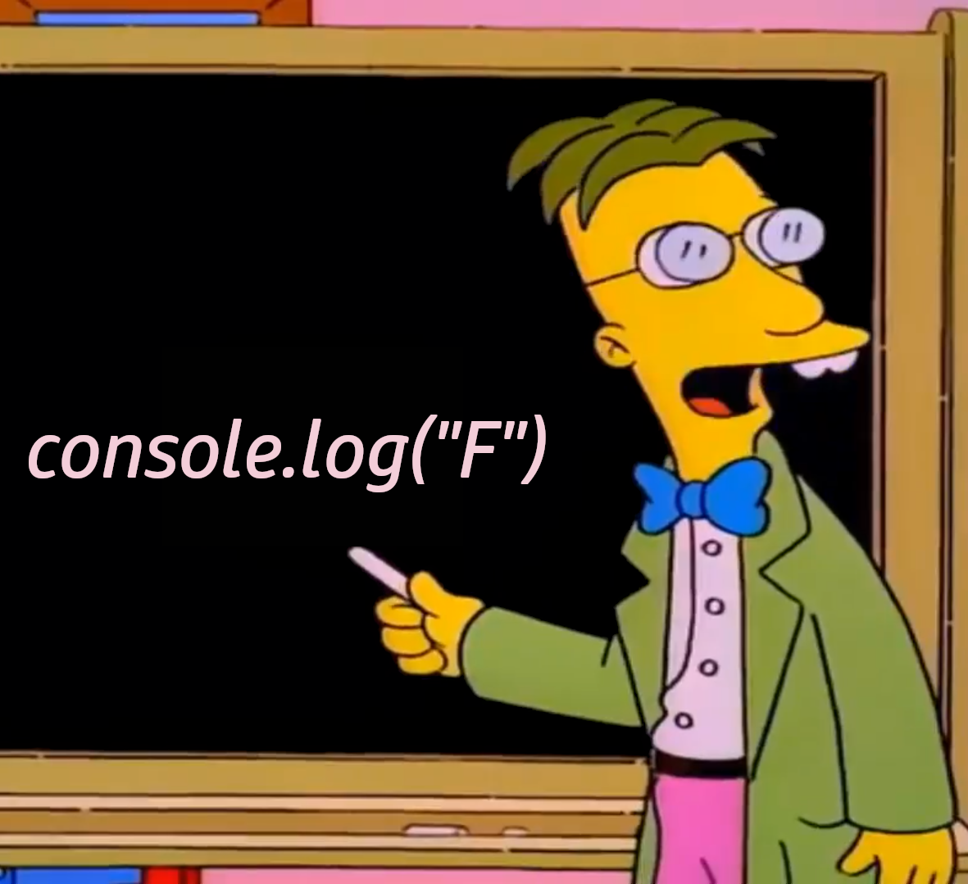
FUNCIONES
Cuando se desarrolla una aplicación o sitio web, es muy habitual utilizar una y otra vez las mismas instrucciones.
En programación, una función es un conjunto de instrucciones que se agrupan para realizar una tarea concreta, que luego se pueden reutilizar a lo largo de diferentes instancias del código.

Slide 53
¿Y QUÉ VENTAJAS ME DAN LAS FUNCIONES?
Las principales ventajas del uso de funciones son:
Evitar instrucciones duplicadas (Principio DRY)
Solucionar un problema complejo usando tareas sencillas (Principio KISS)
Focalizarse en tareas prioritarias para el programa (Principio YAGNI)
Aporta ordenamiento y entendimiento al código
Aporta facilidad y rapidez para hacer modificaciones
Notes:
Usar para slides de texto con imagen.

Slide 54
¿CÓMO ESCRIBIRLAS?
Todas las funciones se escriben igual. Deben tener un nombre en minúscula y sin espacios. Deben abrirse y cerrase con llaves. El contenido de la función se escribe entre las llaves. El nombre de la función no se puede repetir en otra.
function saludar() {
console.log("¡Hola estudiantes!");
}

Slide 55
¿Y AHORA?
Una vez que declaramos la función podemos usarla en cualquier otra parte del código las veces que queramos. Para ejecutar una función sólo hay que escribir su nombre y finalizar la sentencia con (). A esto se lo conoce como llamada de la función
saludar();

Slide 56
EJEMPLO PRÁCTICO
Si debemos solicitar un nombre al usuario mostrarlo en un alert, normalmente podríamos hacer esto:
var nombreIngresado = prompt("Ingresar nombre");
alert("El nombre ingresado es " + nombreIngresado);
Si queremos repetir esto 2 veces más , podemos copiar y pegar el código.
var nombreIngresado = prompt("Ingresar nombre");
alert("El nombre ingresado es " + nombreIngresado);
var nombreIngresado = prompt("Ingresar nombre");
alert("El nombre ingresado es " + nombreIngresado);
Notes:
Usar para slides de sólo texto con el contenido más importante de la clase. En una presentación de 50 slides usar máximo 5 de estas.

Slide 57
USANDO UNA FUNCIÓN
Podríamos entonces crear una función que se llame solicitarNombre() para solicitar al usuario la cantidad de veces que necesitemos
function solicitarNombre(){
let nombreIngresado = prompt("Ingresar nombre");
alert("El nombre ingresado es " + nombreIngresado);
}
Para llamar a la función, la invocamos en otra parte del código:
solicitarNombre();
solicitarNombre();
solicitarNombre();
Notes:
Usar para slides de sólo texto con el contenido más importante de la clase. En una presentación de 50 slides usar máximo 5 de estas.

Slide 58
FUNCIONES: PARÁMETROS
Notes:
Usar para los módulos más importantes de la clase, donde se introducen conceptos que se ven en varios slides. No hay que usarla para todos los módulos.

Slide 59
PARÁMETROS
Una función simple, puede no necesitar ninguna dato para funcionar.
Pero cuando empezamos a codificar funciones más complejas, nos encontramos con la necesidad de recibir cierta información para funcionar.
Cuando enviamos a la función uno o más valores para que ser empleados en sus operaciones, estamos hablando de los parámetros de la función.
Los parámetros se envían a la función mediante variables y se colocan entre los paréntesis posteriores al nombre de la función.

Slide 60
PARÁMETROS
function conParametros(parametro1, parametro2) {
console.log(parametro1 + " " + parametro2);
}
Dentro de la función, el valor de la variable parametro1 tomará al primer valor que se le pase a la función, y el valor de la variable parametro2 tomará el segundo valor que se le pasa.

Slide 61
EJEMPLO APLICADO: SUMAR Y MOSTRAR
//Declaración de variable para guardar el resultado de la suma
let resultado = 0;
//Función que suma dos números y asigna a resultado
function sumar(primerNumero, segundoNumero) {
resultado = primerNumero + segundoNumero;
}
//Función que muestra resultado por consola
function mostrar(mensaje) {
console.log(mensaje);
}
//Llamamos primero a sumar y luego a mostrar
sumar(6, 3);
mostrar(resultado);
Notes:
Usar para slides de sólo texto con el contenido más importante de la clase. En una presentación de 50 slides usar máximo 5 de estas.

Slide 62
RESULTADO DE UNA FUNCIÓN
El ejemplo anterior sumamos dos números a una variable declarada anteriormente. Pero las funciones pueden generar un valor de retorno usando la palabra return, obteniendo el valor cuando la función es llamada
function sumar(primerNumero, segundoNumero) {
return primerNumero + segundoNumero;
}
let resultado = sumar(5, 8);

Slide 63
function calculadora(primerNumero, segundoNumero, operacion) {
switch (operacion) {
case "+":
return primerNumero + segundoNumero;
break;
case "-":
return primerNumero - segundoNumero;
break;
case "*":
return primerNumero * segundoNumero;
break;
case "/":
return primerNumero / segundoNumero;
break;
default:
return 0;
break;
}
}
console.log(calculadora(10, 5, "*"));
EJEMPLO APLICADO: CALCULADORA
Notes:
Usar para slides de sólo texto con el contenido más importante de la clase. En una presentación de 50 slides usar máximo 5 de estas.

Slide 64
¡VAMOS A PRACTICAR LO VISTO!
Notes:
Usar para los subtemas de un módulo.

Slide 65
☕
BREAK
¡5/10 MINUTOS Y VOLVEMOS!
Notes:
Obligatoria siempre. A la hora del Break, entre 5 y 10 minutos. Considerar ubicar este espacio en un momento adecuado de la clase. Al volver, mostrar los resultados de la pregunta del anterior slide y generar un breve intercambio.

Slide 66
VARIABLES LOCALES Y GLOBALES
Notes:
Usar para los módulos más importantes de la clase, donde se introducen conceptos que se ven en varios slides. No hay que usarla para todos los módulos.

Slide 67
DEFINICIÓN
El ámbito de una variable (llamado "scope" en inglés), es la zona del programa en la que se define la variable, el contexto al que pertenece la misma dentro de un algoritmo.
JavaScript define dos ámbitos para las variables: global y local.

Slide 68
VARIABLES LOCALES
Cuando definimos una variable dentro de una función o bloque es una variable local, la misma existirá sólamente durante la ejecución de esa sección. Si queremos utilizarla por fuera, la variable no existirá para JS.
function sumar(primerNumero, segundoNumero) {
let resultado = primerNumero + segundoNumero;
}
//No se puede acceder a la variable resultado fuera del bloque
console.log(resultado);

Slide 69
VARIABLES GLOBALES
Si una variable se declara fuera de cualquier función o bloque, automáticamente se transforma en variable global, independientemente de si se define utilizando la palabra reservada var, o no.
let resultado = 0
function sumar(primerNumero, segundoNumero) {
resultado = primerNumero + segundoNumero;
}
sumar(5,6);
//Se puede acceder a la variable resultado porque es global
console.log(resultado);

Slide 70
FUNCIONES ANÓNIMAS
Y FUNCIONES FLECHA
Notes:
Usar para los módulos más importantes de la clase, donde se introducen conceptos que se ven en varios slides. No hay que usarla para todos los módulos.

Slide 71
FUNCIONES ANÓNIMAS
Una función anónima es una función que se define sin nombre y se utiliza para ser pasadas como parámetros o asignada a variable. En el caso de asignarla a una variable, pueden llamar usando el identificador de la variable declarada
//Generalmente, las funciones anónimas se asignan a variables declaradas como constantes
const suma = function (a, b) { return a + b };
const resta = function (a, b) { return a - b };
console.log(suma(15,20));
console.log(resta(15,5));

Slide 72
FUNCIONES FLECHA
Identificamos a las funciones flechas como funciones anónimas de sintaxis simplificada.Están disponibles desde la versión ES6 de JavaScript, no usan la palabra function pero usamos => (flecha) entre los parámetros y el bloque
const suma = (a, b) => { return a + b };
//Si es una función de una sola línea con retorno podemos evitar escribir el cuerpo.
const resta = (a, b) => a - b ;
console.log(suma(15,20));
console.log(resta(20,5));

Slide 73
EJEMPLO APLICADO: CALCULAR PRECIO
const suma = (a,b) => a + b;
const resta = (a,b) => a - b;
//Si una función es una sola línea con retorno y un parámetro puede evitar escribir los ()
const iva = x => x * 0.21;
let precioProducto = 500;
let precioDescuento = 50;
//Calculo el precioProducto + IVA - precioDescueto
let nuevoPrecio = resta(suma(precioProducto, iva(precioProducto)), precioDescuento);
console.log(nuevoPrecio);
Notes:
Usar para slides de sólo texto con el contenido más importante de la clase. En una presentación de 50 slides usar máximo 5 de estas.

Slide 74
¡VAMOS A PRACTICAR LO VISTO!
Notes:
Mostrar lo explicado con el editor de texto

Slide 75

4
SIMULADOR INTERACTIVO
Empieza a armar la estructura inicial de tu proyecto integrador.
Notes:
Usar para desafíos entregables. Editar el número con el número de desafío correspondiente..

Slide 76
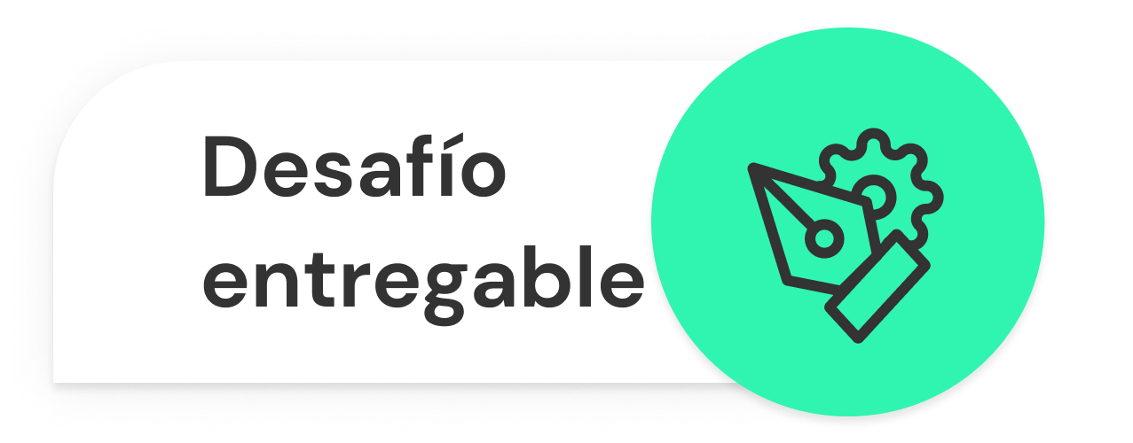
SIMULADOR INTERACTIVO
Formato: Página HTML y código fuente en JavaScript. Debe identificar el apellido del alumno/a en el nombre de archivo comprimido por “claseApellido”. Sugerencia: Algunos criterios a tener en cuenta para seleccionar un proceso a simular por primera vez son: “ELEGIR UN PROCESO BIEN CONOCIDO” : Si conozco una situación que implique adquirir cierta información y estoy bien familiarizado en “cómo se hace” es más fácil traducir la solución a un lenguaje de programación. “ELEGIR UN PROCESO QUE ME RESULTE INTERESANTE” : Si me siento motivado sobre el tema, es más llevadero enfrentar los retos de desarrollo e interpretación: Antes de programar existe la etapa de relevamiento y análisis que me permite identificar cómo solucionar el proceso.
Notes:
Desarrollo de un desafío entregable

Slide 77
SIMULADOR INTERACTIVO
>> Consigna: Con los conocimientos vistos hasta el momento, empezarás a armar la estructura inicial de tu proyecto integrador. A partir de los ejemplos mostrados la primera clase, deberás: Pensar el alcance de tu proyecto: ¿usarás un cotizador de seguros? ¿un simulador de créditos? ¿un simulador personalizado? Armar la estructura HTML del proyecto. Incorporar al menos un prompt para pedir un dato y luego mostrarlo mediante alert realizando alguna operación. Utilizar funciones para realizar esas operaciones. >>Aspectos a incluir en el entregable: Archivo HTML y Archivo JS, referenciado en el HTML por etiqueta <script src="js/miarchivo.js"></script>, que incluya la definición de un algoritmo en JavaScript que emplee funciones para resolver el procesamiento principal del simulador >>Ejemplo: Calcular costo total de productos y/o servicios seleccionados por el usuario. Calcular pagos en cuotas sobre un monto determinado. Calcular valor final de un producto seleccionado en función de impuestos y descuentos. Calcular tiempo de espera promedio en relación a la cantidad de turnos registrados. Calcular edad promedio de personas registradas. Calcular nota final de alumnos ingresados.
Notes:
Desarrollo de un desafío entregable

Slide 78

¿PREGUNTAS?
Notes:
Obligatoria. Se sugiere ubicar al finalizar la explicación de algún tema, para abrir formalmente el espacio de preguntas y ordenar la interacción.

Slide 79
¡PARA PENSAR!
¿Te gustaría comprobar tus conocimientos de la clase?
Te compartimos a través del chat de zoom
el enlace a un breve quiz de tarea.
Para el profesor:
Acceder a la carpeta “Quizzes” de la camada
Ingresar al formulario de la clase
Pulsar el botón “Invitar”
Copiar el enlace
Compartir el enlace a los alumnos a través del chat
Notes:
ACTIVIDAD “PARA PENSAR” (Optativa)
Duración estimada: 5/10 minutos (de tarea)
Formato: Google Forms
Compartir el enlace del quizz correspondiente a la CLASE 1 de la carpeta “Quizzes”. Aclarar que es optativo.

Slide 80
RECURSOS:
Scope | Te lo explico con gatitos.
Documentación | Documentación LET
Documentación CONST
Disponible en nuestro repositorio.
Notes:
Usar para que los estudiantes puedan explorar en sus casas los recursos vistos en clase: artículos, herramientas, websites, videos.

Slide 81
¡MUCHAS GRACIAS!
Resumen de lo visto en clase hoy:
Parámetros y resultado de una función.
Variables locales y globales.
Funciones anónimas y flecha
Notes:
Obligatoria siempre. En caso de cerrar con el “mapa de conceptos” se puede dejar solo “muchas gracias”. Completar el resumen con palabras claves de lo visto.

Slide 82
OPINA Y VALORA ESTA CLASE
Notes:
Obligatoria siempre.

Slide 83
#DEMOCRATIZANDOLAEDUCACIÓN
Notes:
Todas las clases

Slide 84
¡GRACIAS POR ESTUDIAR CON NOSOTROS!
Notes:
Sólo la última clase

